Slide 1

Casă de Lumină
House of light
다양한 이미지자와 전시관람정보를 공유하고,
작가의 갤러리를 알리는 용도의 웹사이트.

Slide 2
프로젝트 설명

Slide 3
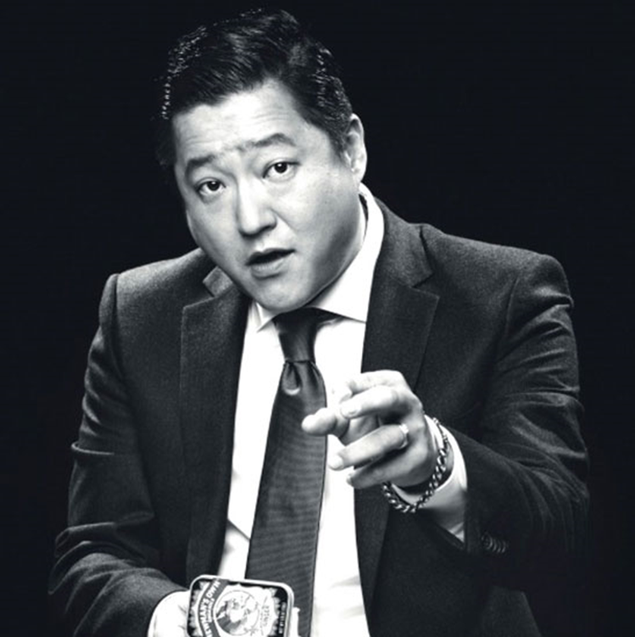
Persona
Part 2,
Name : 곽도원
Age : 45
Work : 서울시 강남구에 바버샵 운영중
Add : 1남 2녀를 둔 가장,
Hobby : 독서, 문화활동
Behavior : 최근 들어 사진 찍는 취미가 생겨 전시회를 자주 다님.
사진 작가들의 사진을 보며 영감을 얻고 취미를 즐김. 좀 더 다양한 사진전을 찾아 볼 생각을 하고있다.
Purpose : 트렌디한 전시회 정보, 다양한 분야의 사진을 원함

Slide 4
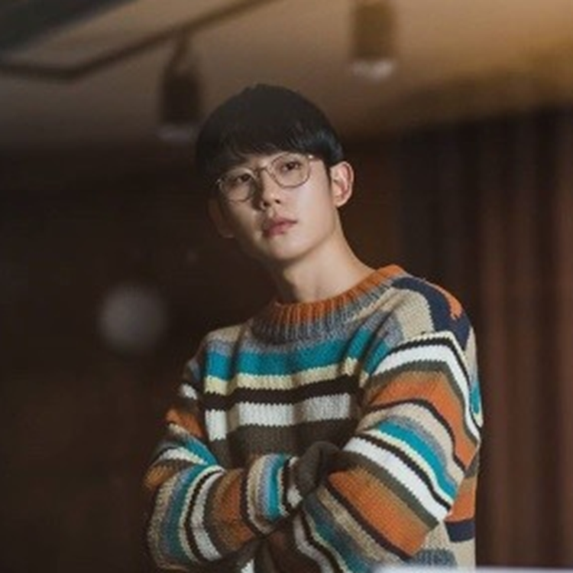
Persona
Part 2,
Name : 정해인
Age : 32
Work : 사진작가
Add : 서울시 강동구에 위치한 오피스텔에 거주중
Hobby : 전시회, 데이트
Behavior : 쉽게 잡히지않는 작가로써의 입지때문에 국,내외로 사람들이 자신의 사진을 쉽게 접할 방법을 궁리중. 동시에 자신의 전시회를 홍보해줄 대행사를 물색중.
Purpose : 많은 사람들이 자신의 사진과 전시회 정보를 접하길 바람.

Slide 5
시나리오
Part 2,
동기/계기와 의도
기대 결과의 평가와 해석
항상 같은 자신의 사진에 실증이 났고 다른 장르의 사진을 보고싶어 한다. 주말에 가족들과 같이 즐길 수 있는 전시회를 찾는다. 가족들에게
즐거움을 주고 자신이 영감을 얻을 수 있는
전시회는 없을까? 주변에 외식도 할 수 있고
교통도 편리한 곳 그리고 편의성이 중요하다고 생각한다.
Light house라는 단어에 맞게 등대 처럼 자신이
보고있는 사진에 집중할 수 있게 디자인 하였고 수준있는 사진들을 쉽게 접하고 동시에 전시할수있다. 또한 전시회, 사진전 등 많은 행사를 소개해준다. 온라인으로 사진과 관련된 정보를 주기때문에 남는 여가시간에도 틈틈이 사이트에 들어갈 수 있어 편리하다.
사용자 행위
기억과 태도
흥미로운 전시회를 찾고 있던 곽도언씨는 ‘이달의 전시회＇라는 링크를 타고 Light house에 들어오게 된다. 전시회 정보를 보던 그는 갤러리 배너에 들어가 많은 작가들의 작품이 있는 것을 보고 관심을 가지게 된다.
평소 도시의 풍경을 즐기던 도언씨는 전해인이라는 작가의 작품에 끌리게되고 작가의 링크를 타고 들어가 이번달에 있을 그의 작품전에 대한 정보를 얻게된다.
가족과 보러갈 전시회를 정하기 전, 갤러리를 통해 작가의 성향을 파악한 곽도언씨, 전시회에 가기 이전에 작가의 이런저런 작품을 사전에 보고 접함으로써 전시회에서 얼마나 영감을 얻을 수 있을지, 취향에 맞을지, 가족끼리 보기에 적절한지 알아볼 수 있다는 점이 마음에들었다.

Slide 6
Use Case
Part 2,
Use Case Name | 갤러리/전시회 서비스
Use Case description | - 메인 화면에서 갤러리 클릭 - 마음에 드는 사진 및 작가 저장
Primary actor | 다양한 사진자료 공유 및 저장.
Basic flow | 1. 로그인을 한다. 2. 갤리러/전시회 중 원하는 곳에 들어간다. 3. 자신이 좋아하는 것을 저장한다. 4. 혹은 자신의 사진을 등록할 수 있다.
메인
갤러리
전시회
다양한 작가/장르의 사진
전시회 상세 설명
회원에 한해 사진 저장 기능
완료

Slide 7
디자인방향성

Slide 8
디자인 방향성 정의
거의 모든 페이지는 컨텐츠인 사진에 이목을 주기 위해 디자인적 요소들을 심플한 형태로 구성.
주조색과 포인트컬러 모두 어두운 색으로 통일감을 더함.
갤러리페이지에서 사용자의 흥미와 각 갤러리의 주제를 부각시키기 위해 무빙, 전환 효과 및 어울리는 바탕색상을 사용한다.

Slide 9
디자인 컨셉
플랫한 디자인적 요소들로 구성한다. 색상은 메인이 되는 색과 보조색을 모두 무채색 계열을 사용한다. 동적요소를 지닌 컨텐츠, 즉 이미지들이 사이트의 정체성을 표현하며, 어두운톤의 배경과 디자인요소인 텍스트가 고급스러움을 더한다.
Keyword : 고급스러운, 무거운.
Layout : 고급스러운느낌에 최소화된 레이아웃으로 깔끔함을 더한다.
Color Tone : 어두운 무채색의 메인컬러와 서브컬러로 무겁고 고급스러운 느낌을 부여하고
사용자가 컨텐츠에 집중하도록 유도한다.
Visual : 플랫한 요소들을 사용해서 정돈된 느낌을 준다.

Slide 10
기본환경 규정
용량 규정
브라우저 규정
메인화면 전체 페이지 용량 : 100k 이내
메인화면 이미지사이즈 용량 : 30k 이내
서브화면 전체 페이지 용량 : 200k 이내
서브화면 이미지 사이즈 용량 : 70k 이내
1092 x 1080모드를 기준
메인페이지
: 가로 1400px, 세로 flexible이내로 제한
Explorer 10이상, 크롬, 파이어폭스, 사파리 지원
화면정렬 : 중앙정렬을 기본으로 둠
Burger Menu, Floating Menu있음
Scroll Bar : 세로스크롤바 사용

Slide 11
컬러 및 폰트
메인컬러와 서브컬러 모두 같은 컬러를 기용해 통일감을 부여한다. 다양한 컬러는 사이트의 메인콘텐츠인 사진이 부여해야하는 부분이라고 판단하여 오직 갤러리페이지만 갤러리의 주제에맞는 색상 한두가지를 바탕색상으로 추가하였을 뿐, 고급스럽고 무거운 느낌을 주는 어두운 무채색으로 사이트를 장식하였다.
M A I N C O L O R
& S U B P A G E
#0f0f0f
#000000
#FFFFFF
KOREAN FONT
ENGLISH FONT
나눔명조/ Title 36PT
Basic 18PT
Roxborough CF / TITLE 36 PT
Arial/ BASIC 18 PT

Slide 12
PC 상세화면

Slide 13
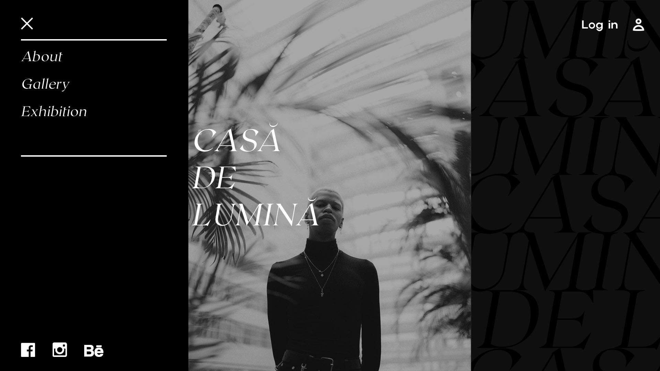
Main

Slide 14
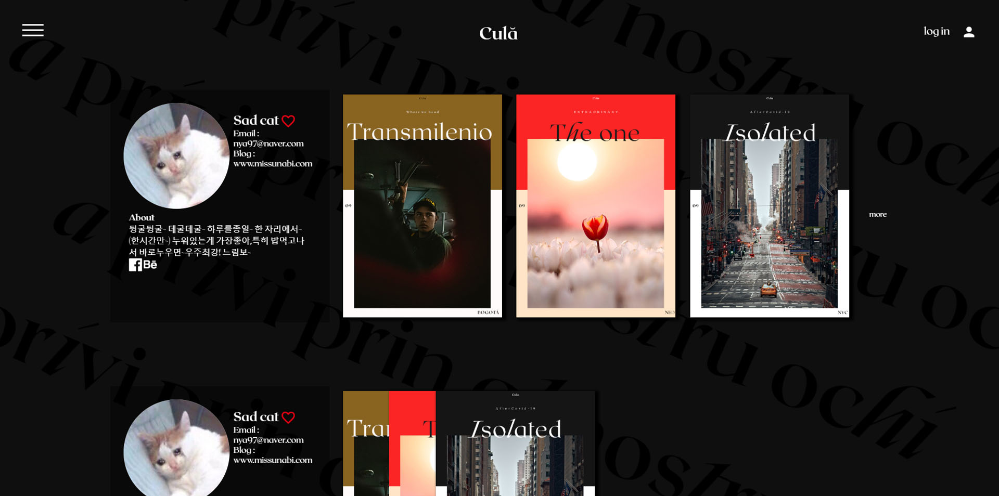
GALLERY2

Slide 15
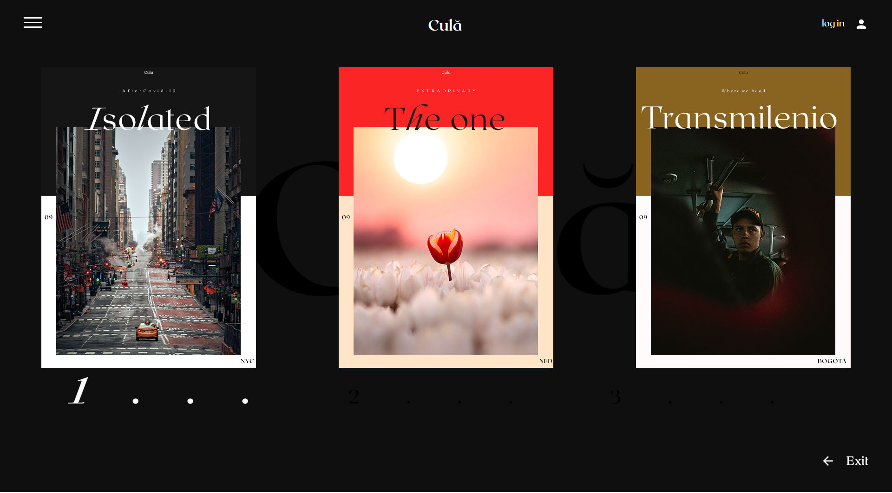
GALLERY

Slide 16
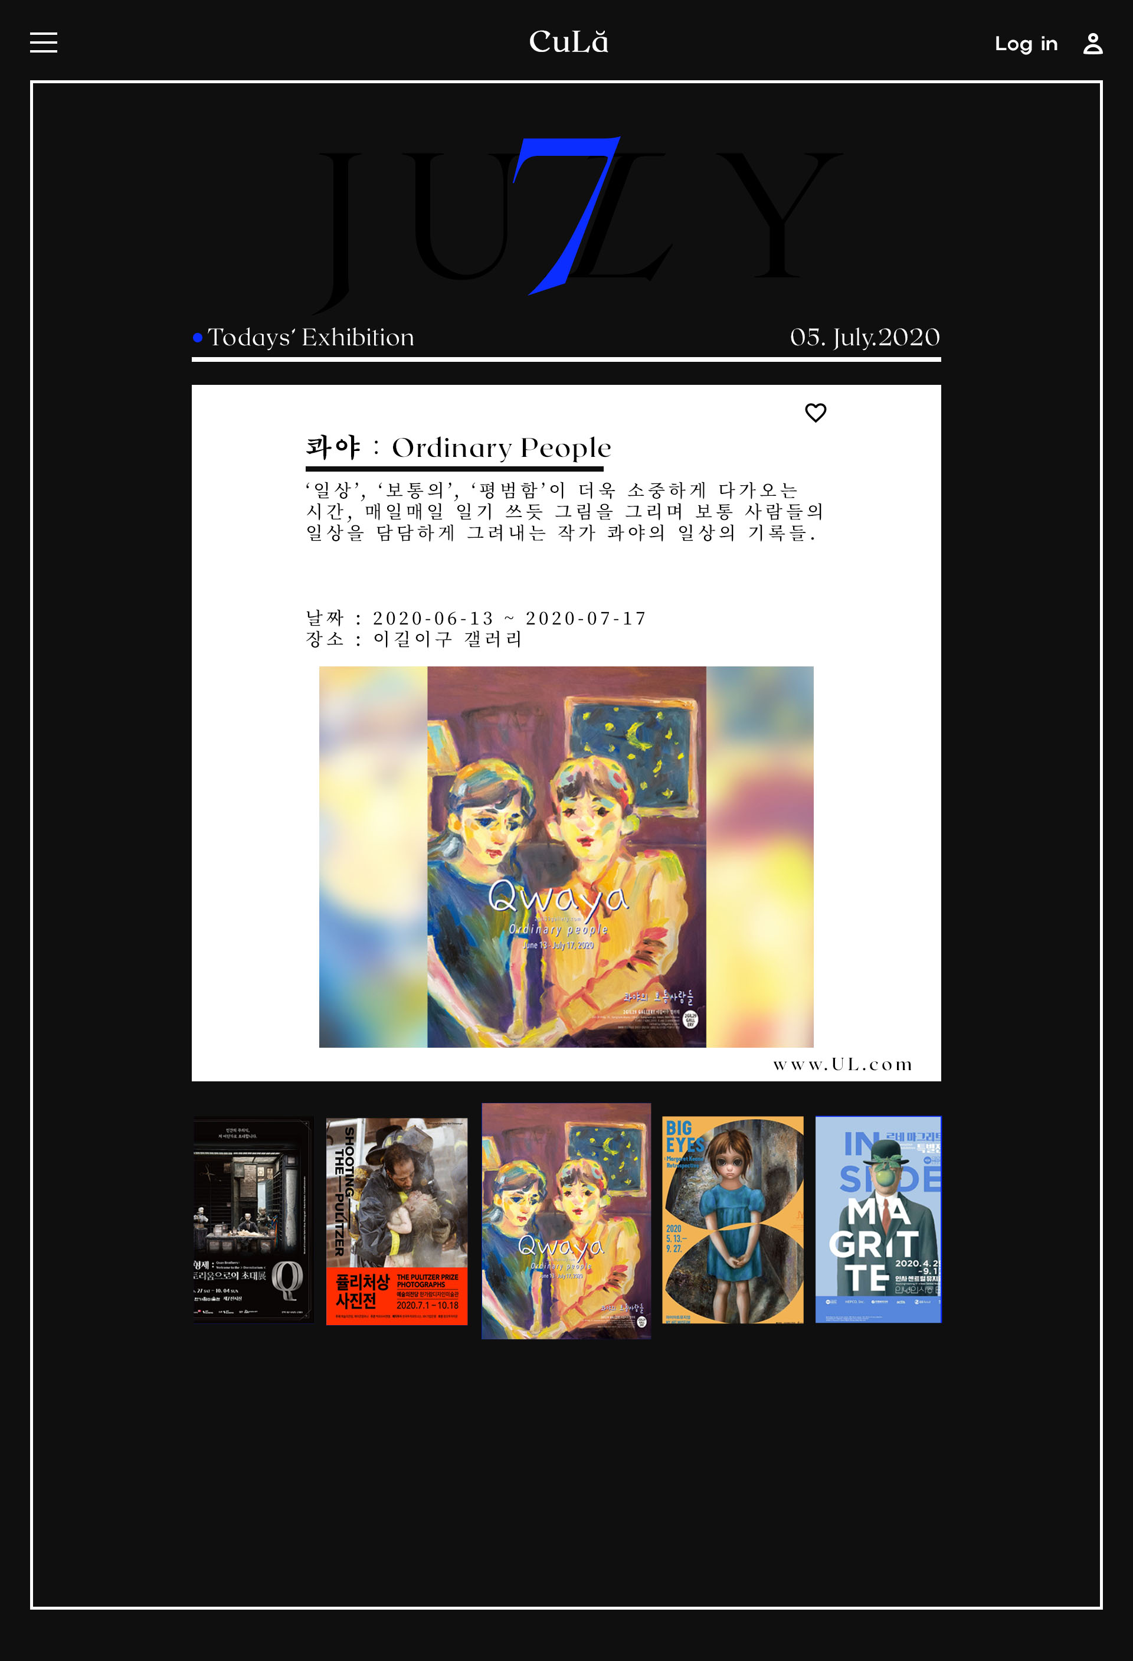
Exhibition

Slide 17
모바일 메인

Slide 18
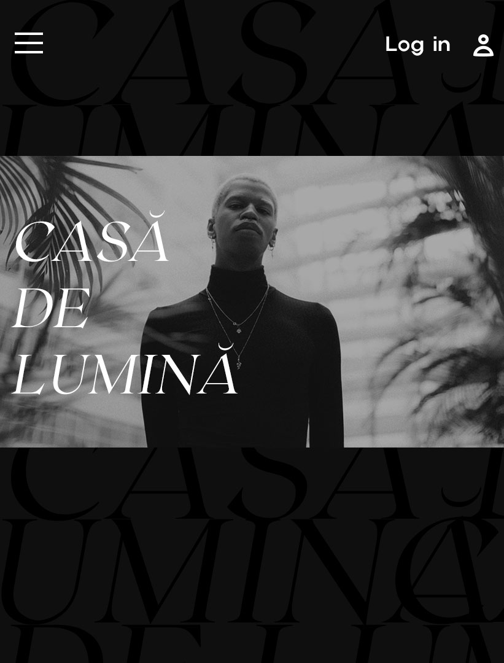
Mobile main

